Slide 1

Kimyo
10- sinf
Mavzu:
Organik birikmalarning sinflanishi
Toshkent shahar
Yunusobod tumani
288-maktabning kimyo
fani o‘qituvchisi
Turdiyeva Dilfuza Qodirovna

Slide 2
O‘tgan darsda:
Izomeriya tusuhunchasi kimyo faniga kim tomonidan kiritilgan?
A.M Butlerov B) I.Berselius C) F.Vyoller D) N.N.Zinnin
2. A.M Butlerov formulasi C5H12 bo‘lgan pentanni o‘rganib, shu tarkibga to‘g‘ri keladigan necha xil modda bo‘lishi mumkinliginini aniqladi?
A) 2 B) 3 C) 9 D) 7

Slide 3
O‘tgan darsda:
3. Molekuladagi atomlar soni ortib borishi bilan…?
A) izomerlar soni kamayib boradi B)izomerlar soni ortib boradi C) izomerlar soni o‘zgarmaydi
4. Uglerod atomlari bir-birlari bilan bog‘lanib tarmoqlangan yoki tarmoqlanmagan zanjirlarni hosil qilishi qaysi izomeriya turiga xos?
A) holat izomeriyasi B) geometrik izomeriya
C) tuzilish yoki zanjir izomeriyasi D) sinflararo izomeriya

Slide 4
Bugungi darsda
Organik birikmalarning umumiy klassifikatsiyasi
Uglevodorodlar bo‘limining sinflanishi
Kislorod saqlovchi organik birikmalarning sinflanishi
Azot saqlovchi organik birikmalarning sinflanishi

Slide 5
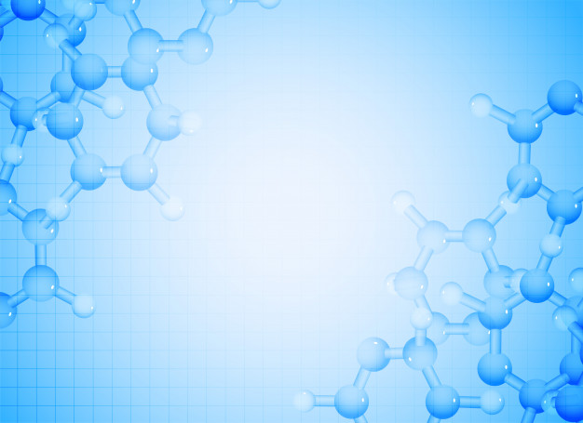
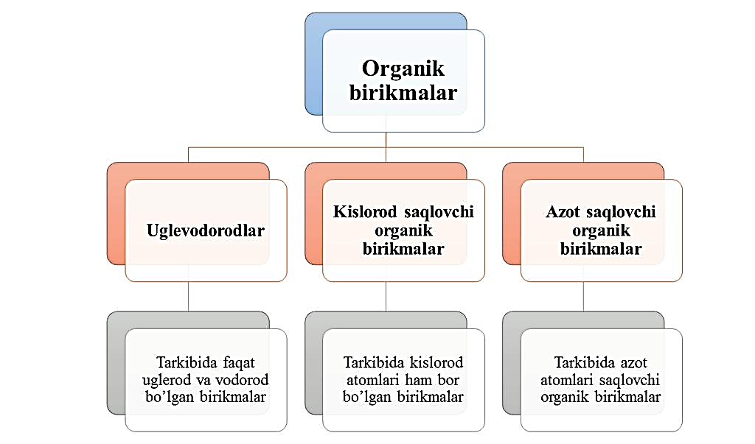
Tarkibida faqat ulerod va vodorod bo‘lgan birikmalar
Tarkibida kislorod atomlari ham bor bo‘lgan birikmalar
Tarkibida azot atomlari saqlovchi organik birikmalar

Slide 6
Uglevodorodlar
Ochiq zanjirli uglevodorodlarga alkanlar, alkenlar, alkadiyenlar va alkinlar kiradi.
Yopiq zanjirli uglevodorodlarga sikloalkanlar va aromatik uglevodorodlar kiradi.
-C-C-C-C-

Slide 7
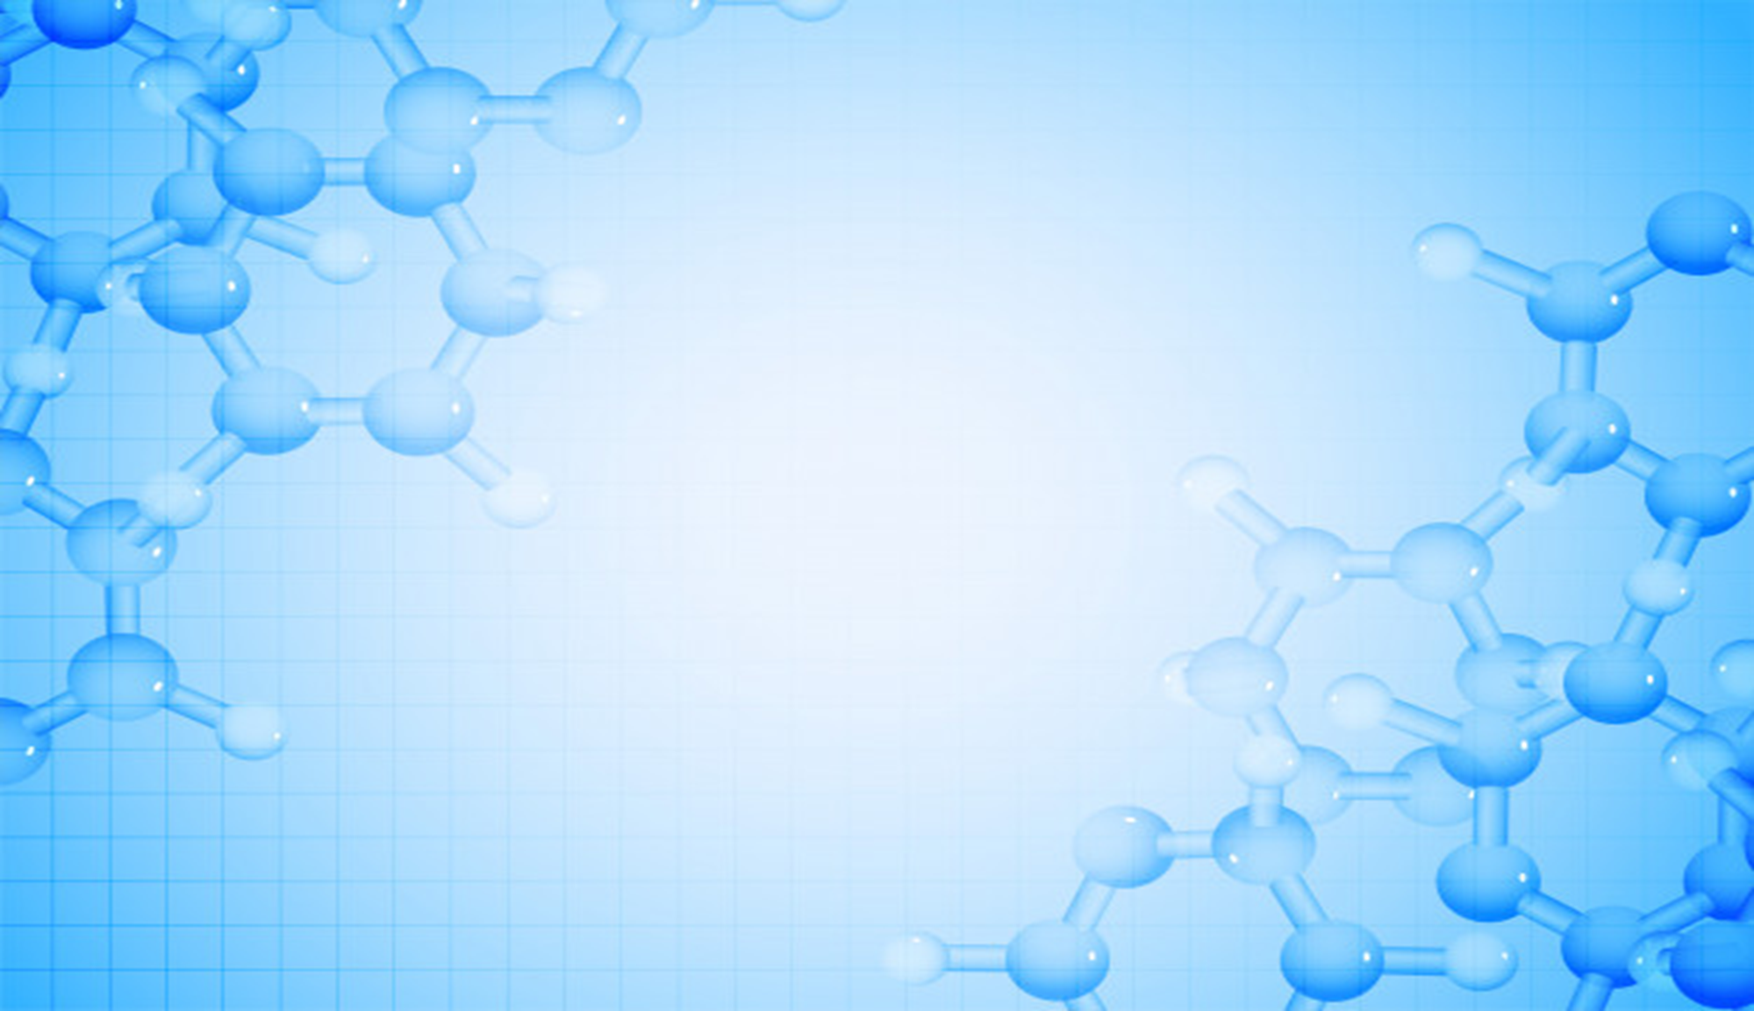
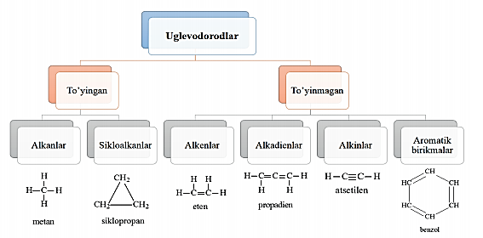

Slide 8
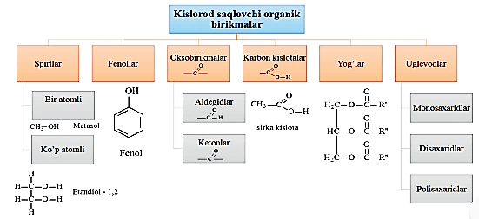

Slide 9
Tarkibida gidroksil guruhi bor bo‘lgan moddalarga spirtlar va fenollar kiradi.
Agar gidroksil guruh alkil radikallari bilan bog‘lansa, spirtlar hosil bo‘ladi.
Agar gidroksil guruh benzol yadrosi bilan bevosita bog‘langan bo‘lsa, fenollar hosil bo‘ladi.
Spirtlar va fenollar o‘z navbatida bir atomli va ko‘p atomli spirtlarga bo‘linadi.

Slide 10
Tarkibida karbonil guruhi bor bo‘lgan birikmalarni oksobirikmalar deyiladi. Oksobirikmalarga aldegidlar va ketonlar kiradi.

Slide 11
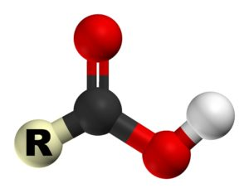
Tarkibida karboksil guruhi bor bo‘lgan birikmalarni karbon kislotalar deyiladi.

Slide 12
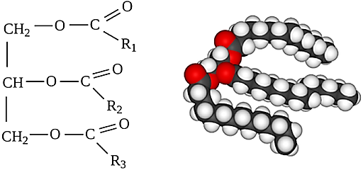
Yog‘lar murakkab efirlar sinfiga kiradi. Yog‘lar uch atomli spirt (glitserin) ni yuqori yog‘ kislotalari bilan hosil qilgan murakkab efiridir.

Slide 13
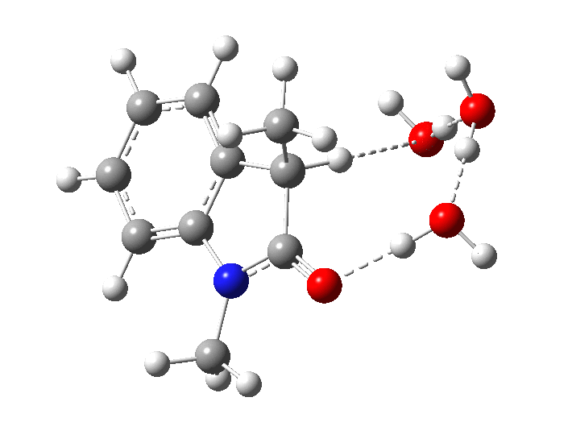
Uglevodlar
Polisaxaridalr
Monosaxaridlar
Disaxaridlar

Slide 14
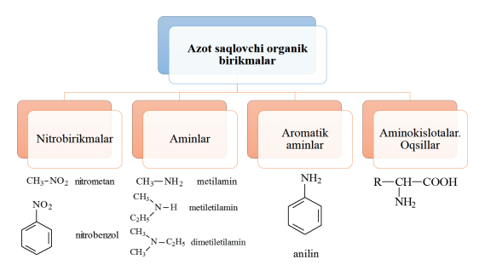

Slide 15
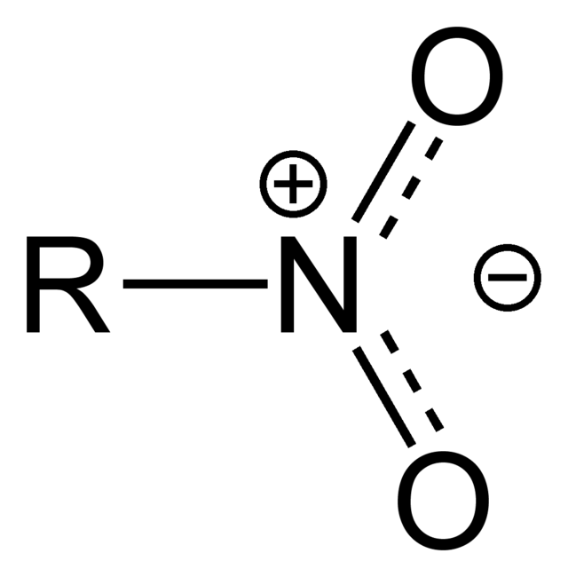
Tarkibida –NO2 guruh saqlagan birikmalarga nitrobirikmalar deyiladi

Slide 16
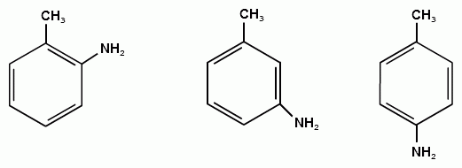
Ammiak molekulasidagi bitta yoki bir nechta vodorod atomlarini o‘rnini aromatik radikallarga almashinishi natijasida hosil bo‘lgan moddalarni aromatik aminlar deyiladi.

Slide 17
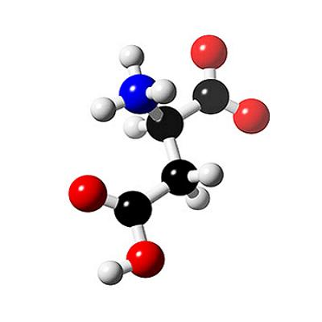
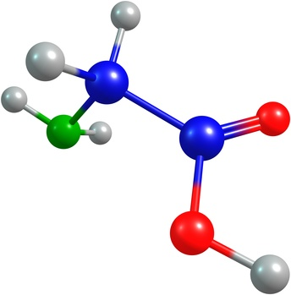
Tarkibida karboksil va amino guruhlar bor bo‘lgan birikmalarni aminokislotalar deyiladi. Aminokislotalar oqsillarni monomerlari hisoblanadi.

Slide 18

Mustahkamlash
Uglevodorodlar

Slide 19
Javob:
Alkanlar
Alkenlar
Ochiq zanjirli
Alkinlar
Uglevodorodlar
Aromatik uglevodorolar
Sikloalkanlar
Benzol
Yopiq zanjirli

Slide 20
Mustahkamlash
Ushbu organik birikmalar qaysi organik moddalar sinfida o‘rganiladi.
sirka kislotasi
Etil spirti
Saxaroza
C12H22O11
CH3COOH
C2H5OH

Slide 21
Javob:
Kislorod saqlovchi organik birikmalar
sirka kislotasi
Etil spirti
Saxaroza
C12H22O11
CH3COOH
C2H5OH

Slide 22

Mustaqil bajariladigan topshiriq
Mavzuni o‘qish va 14-sahifadagi testlarni bajarish

